Slide 1

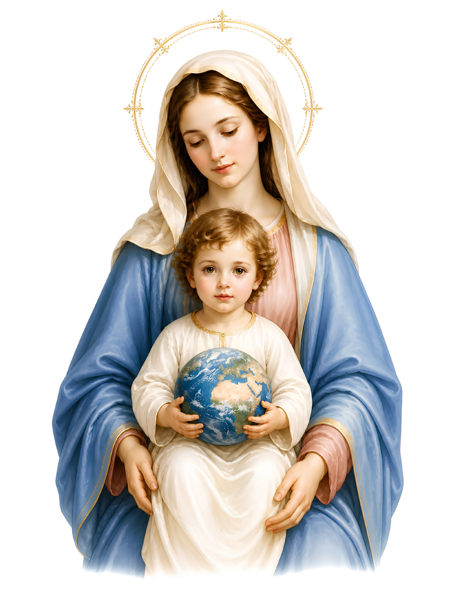
السلام لك يامريم
يا يمامة جليلة تصيح
لنا بسر معظـم
صوتها مبهج وفريح

Slide 2
السلام لك ياكرمة
عنقودها قد أثمر
رأس ينبوع الحكمة
وفهم عالى معظم

Slide 3
السلام للإناء المستور
قبل كون العالمين
المحتوى نور من نور
فى حضن الآب كل حين

Slide 4
السلام لك يا كنز خفى
حامل كل الأسرار
وبك الموعد وُفى
لسائر الأباء الأبرار

Slide 5
السلام لك يا مظلة
أب الأباء إبراهيم
حكمة خفية وظهرت
احتار فيها كل فهيم

Slide 6
السلام لينبوع إسحق
مروى الزرع المثمر
السلام لفجر مشرق
أشرق فى عالم مقفر

Slide 7
السلام لتهليل يعقوب
وأصل كل البركات
وراحة للشعوب
وبها زالت اللعنات

Slide 8
السلام لحقل مشهور
وفى وسطه الجوهر
وجده يوسف مبرور
ويفوق كنزاً أبهر

Slide 9
يا حقل نقى مبرور
فى وسطه خالق لا يُرى
صير المشجوب مبرور
له العظمة والقدرة

Slide 10
السلام لسفينة نوح
والنجمة البدرية
إشراقك فجر يلوح
نوره لكل البرية

Slide 11
يا حقل غير مفلح
من ذاته بغير تفليح
سقاه صار مُفلّح
روحاً قدوساً وصريح

Slide 12
السلام للمصنوعة
وصانعها هو جنينها
وهى بيده مبدوعة
وولد كصبى منها

Slide 13
طوباك يا من سرّك
متعالِ عجيب ورهيب
احتار عقلى فى أمرك
بل وعقل كل نجيب

Slide 14
ما أبهج نورك فى ضياه
يضئ على أهل الظلمة
عبدك إبليس أغواه
صيره من أهل النقمة

Slide 15
فيا ويلى ويا أسفاه
فات العمر ولا أدراه
أجر الكرام أجراه
وأنا خالى من الأجرة

Slide 16
عبر الشتاء والصيف
ولم أظفر بخلاص
قرب الحصاد والهيف
وأنا مربوط بقصاص

Slide 17
يا رجاء من خاب رجاه
أم وعرش وعذراء
عفو إبنك أترجاه
لا يحسبنى من اليسرى

Slide 18
تأخرت فى المتجر
فخابت منى التجرة
جئت فى الحادى عشر
راجى قبض الأجرة

Slide 19
طمعان فيكِ يوم الحشر
وجرحى بكِ يبرأ
وقت خروجى حضر
وفى الساعة المرة

Slide 20
جيرينى وأنا فى اليسر
فى حسبك يا عذراء
إلبسينى إكليل الظفر
وإوفينى أجره بكرة

Slide 21
مع كافة المسيحيين أجمع
يكونون فى سلام
ولشفاعتك طالبين
يا شفيعة فى الأنام

Slide 22
تفسير إسمك
فى أفواه كل المؤمنين
الكل يقولون يا إله العذراء مريم
أعنا أجمعين

